Slide 1

GASとは

Slide 2
今日の目標
GASの存在を知る
ついでにSlackAppをさわる

Slide 3
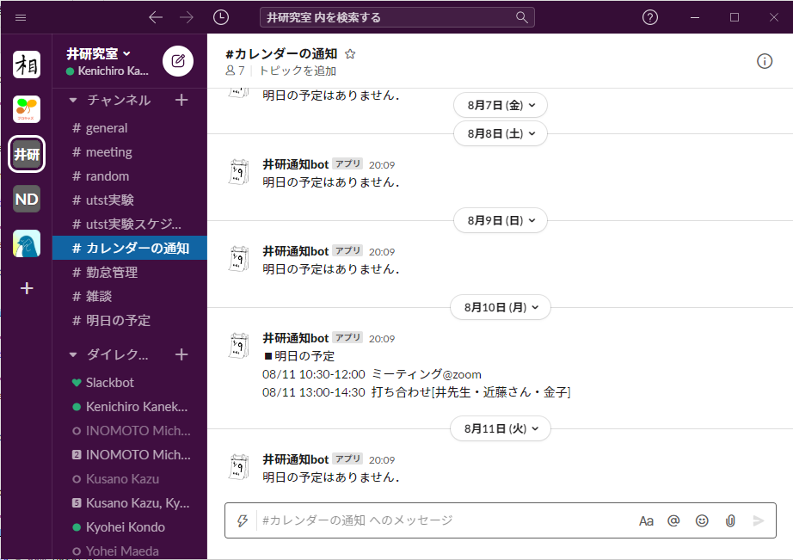
例１ カレンダーの通知を自分好みに作る

Slide 4



例１
定期実行
GASに刺激される
メッセージ受け取る
・Google Drive に GASをインストールする
・適当なフォルダを作成し，GASプロジェクトを作る
・Slackにチャンネルを作成
・”Incoming Webhook”というSlackAppを追加
・Googleカレンダーから自分のカレンダーIDを取得

Slide 5
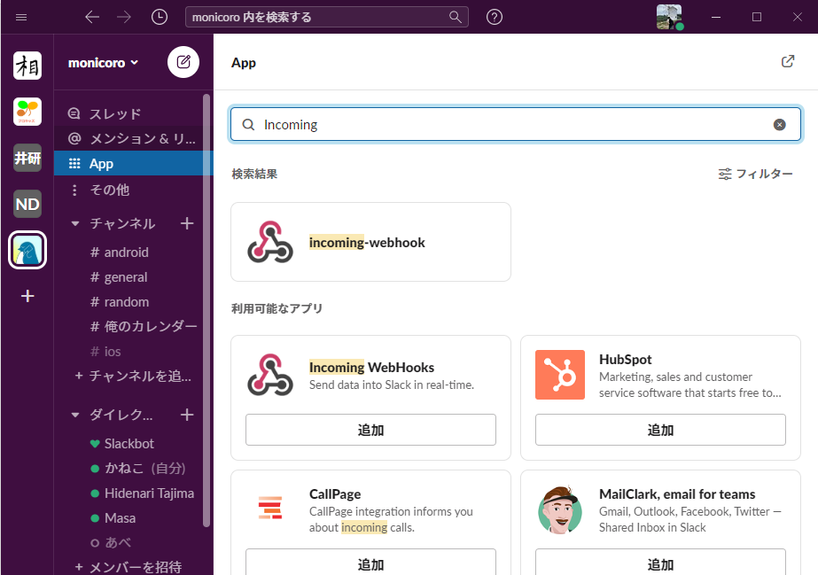
Incoming webhook (テキスト送信するやつ)
追加をクリックするとブラウザが開く
↓
ブラウザで[Slackに追加]をクリック
↓
作成したチャンネルに追加する
↓
一旦置いておく

Slide 6
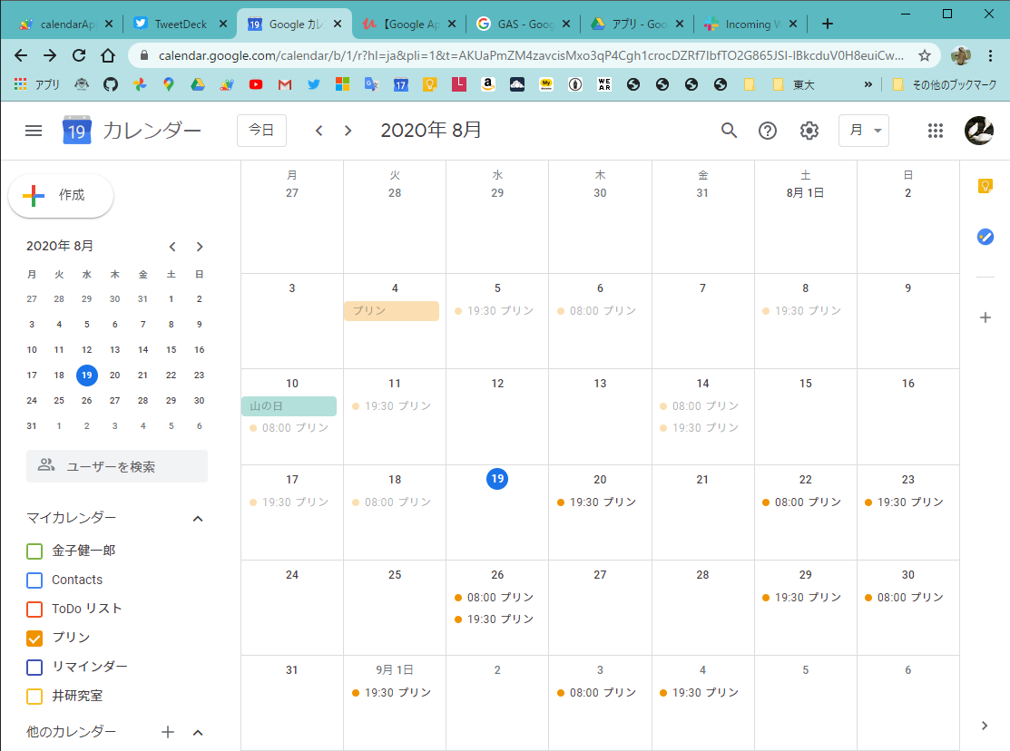
Googleカレンダー
チームで予定を共有したい時は専用のカレンダーを追加すると便利
※GASを書くアカウントと同じアカウントでカレンダーを作る
この辺からカレンダーを追加したり設定開いたり→

Slide 7
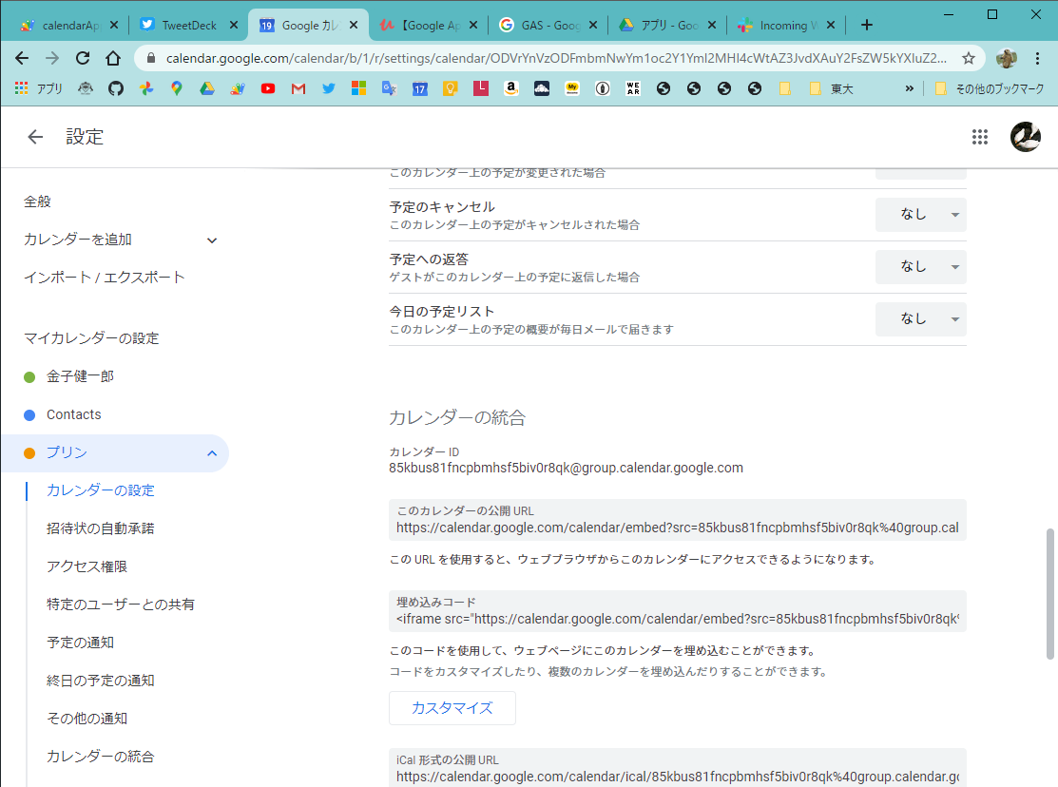
カレンダー
あとで使うカレンダーのID

Slide 8
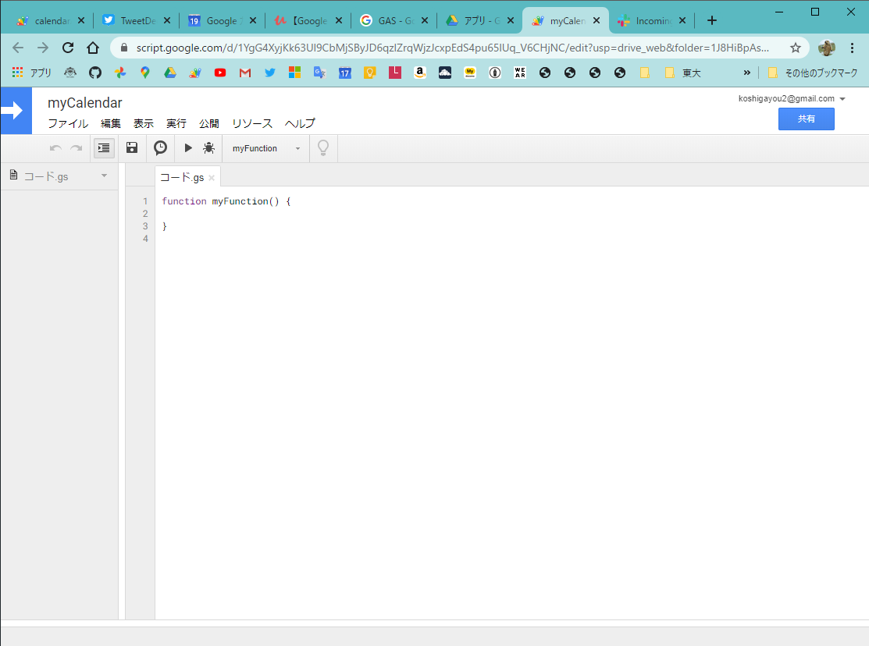
コードを書く
コード書くところ
コードをSlackで送るのでコピペしてください

Slide 9
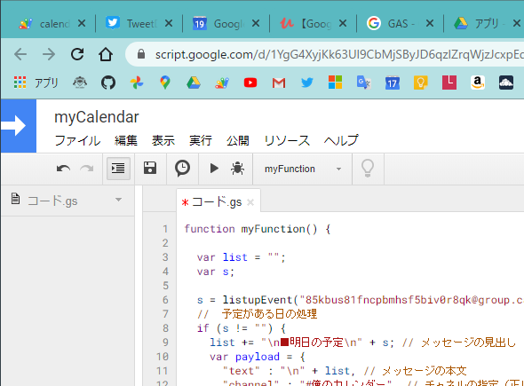
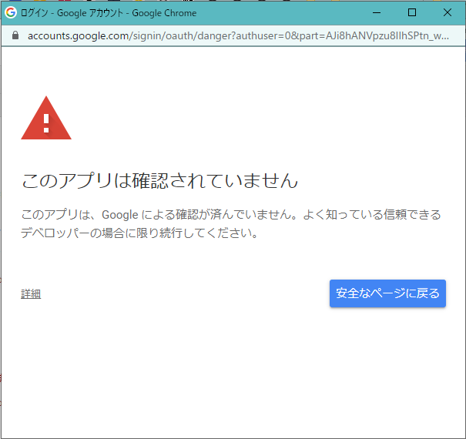
テストする

Slide 10
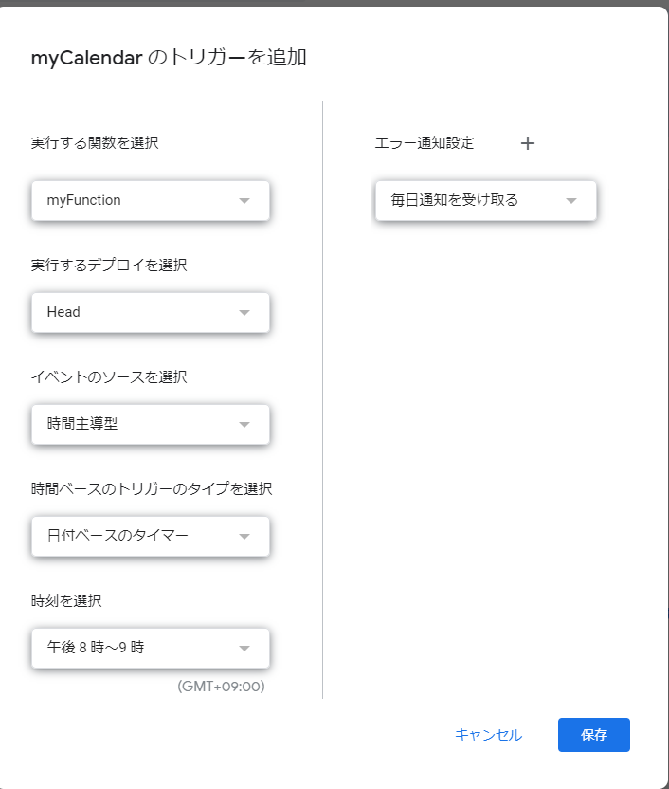
毎日決まった時間に動かす
＋トリガーを追加
↓

Slide 11
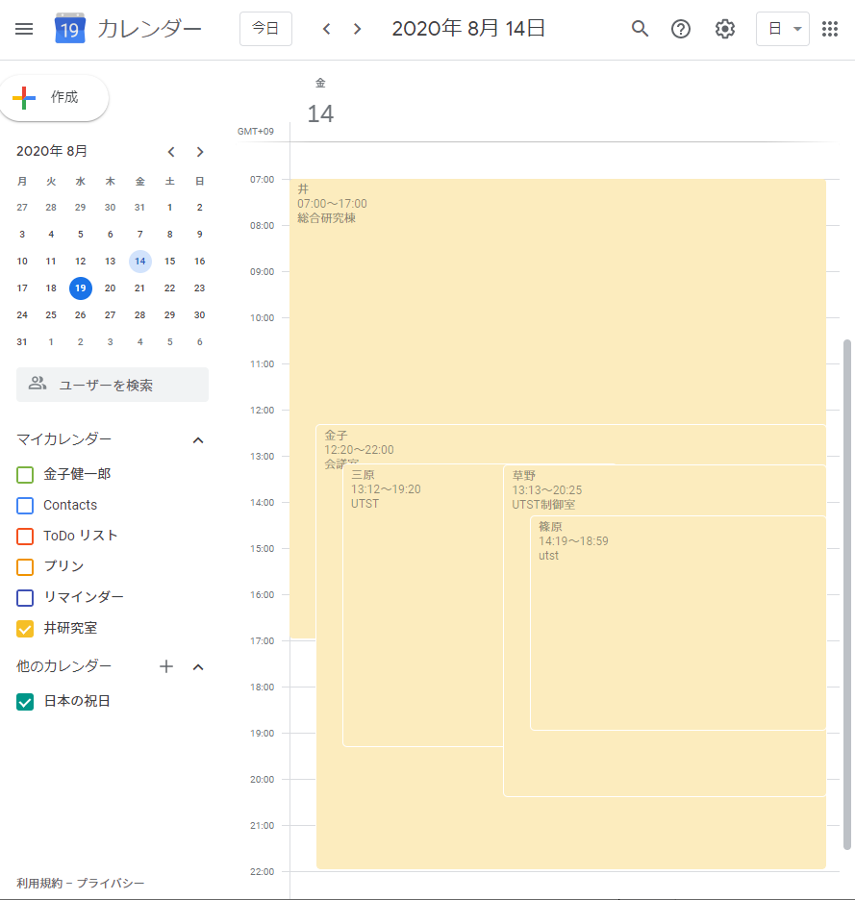
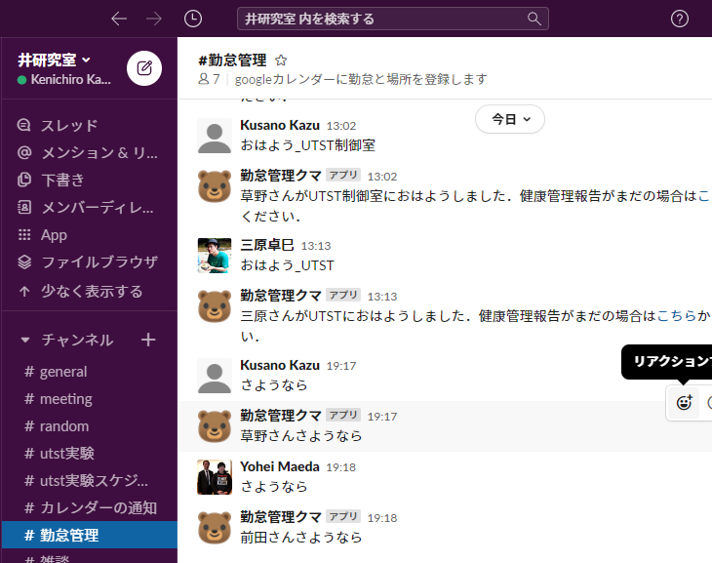
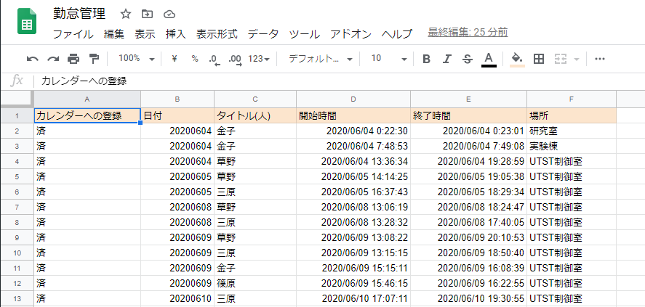
例２ 勤怠管理

Slide 12

勤怠管理
日時名前場所記録
トリガーに反応し GASを刺激する
トリガー呟く
関数を実行
メッセージ受け取る
GASに刺激される
・適当なフォルダを作成し，スプレッドシートを作る
・Slackにチャンネルを作成
・”Incoming Webhook”というSlackAppを追加
・”Outgoing Webhook”という〃
・Googleカレンダーから自分のカレンダーIDを取得

Slide 13
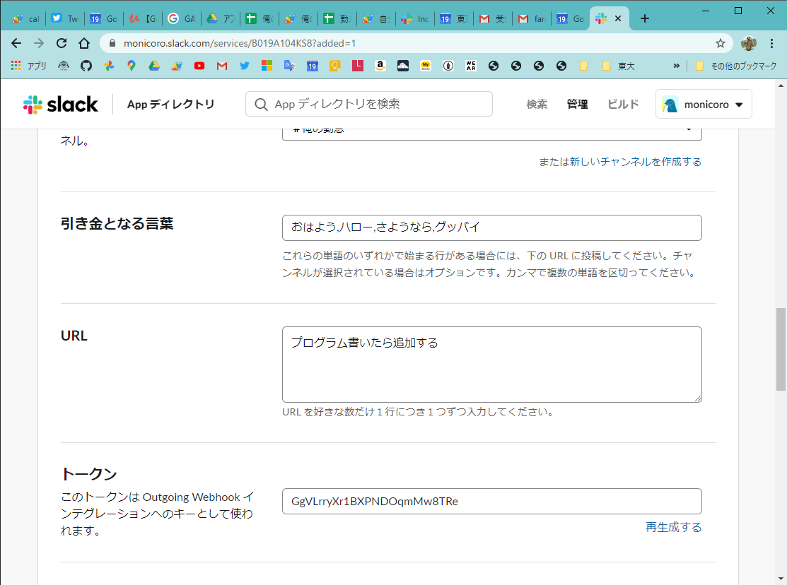
Outgoing webhook (言葉に反応するやつ)

Slide 14
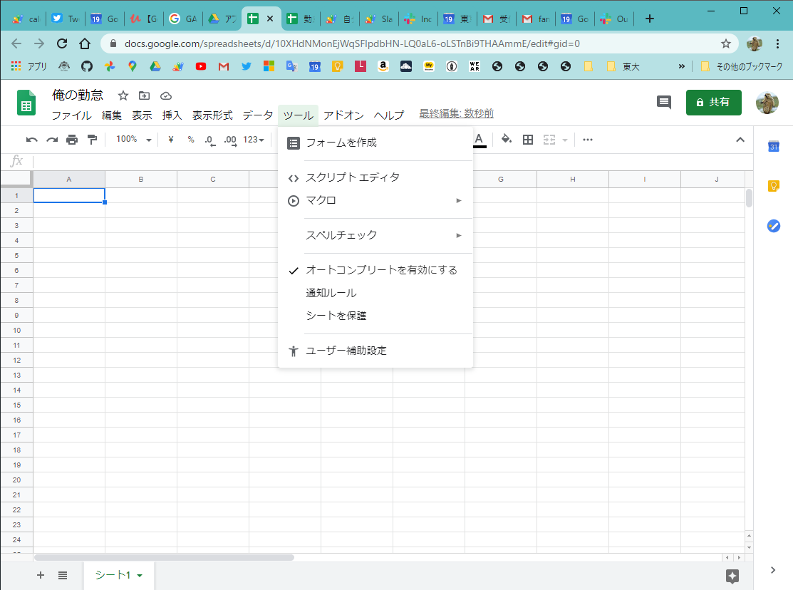
スプレッドシート」

Slide 15
コードを書く
コードをSlackで送るのでコピペしてください

Slide 16
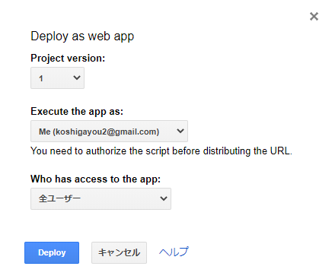
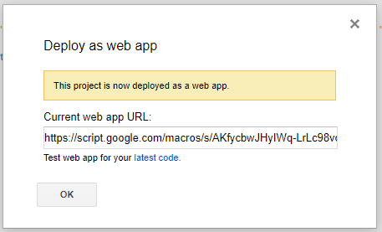
デプロイする
公開
↓
ウェブアプリケーションとして導入をクリック
←Anyone, even anonymous に変更する
←Outgoing webhookのURLにコピペする

Slide 17



例３ GASで何かつくろう

